Slide 1
KS Wohlfahrtsstaatstheorien
WS 2017/18, Dr. Harald Stöger

Slide 2
Verwendete Literatur
Gingerich, J., Häusermann, S. (2015): The decline of the working-class vote, the reconfiguration of the welfare support coalition and consequences for the welfare state. In: Journal of European Social Policy 2015. Vol. 25. S. 50-75.
Gindy Jacqueline / Mück Gisela

Slide 3
Agenda
Autorinnen
Worum geht es?
Thesen und Argumente
erklärte Variable
Was und wie wird untersucht
Kritik
Diskussion

Slide 4
Autorinnen
Jane Gingrich:
Lehrt in Oxford mit den Schwerpunkten auf:
comparative politics
political sociology
European politics
social policy

Slide 5
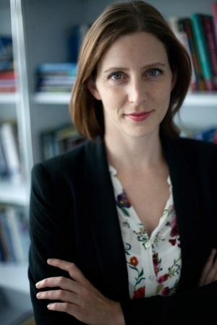
Autorinnen
Silja Häusermann
Forschungsschwerpunkte:
Vergleichende Wohlfahrtsstaatenforschung
Vergleichende politische Ökonomie
Renten- und Familienpolitik
Parteien- und Verbändesysteme
Politikanalyse, Europäisierung / Internationalisierung

Slide 6
Worum geht es?
Veränderung der politischen Unterstützung der Wohlfahrtsstaaten durch zwei Prozesse.
Linke Parteien haben an Unterstützung der Arbeiterklasse verloren
Linke Parteien gewannen an Unterstützung der Mittelschicht
Rechte Parteien unterstützen den Wohlfahrtsstaat.

Slide 7
Thesen und Argumente
Eine Umgestaltung der Koalition zur Förderung der Wohlfahrt bedeutet eine Umgestaltung des Wohlfahrtsstaats selbst.
Erstens: strukturelle Wandel führte zur Ausweitung eines bestimmten Teils der Mittelschicht.
Zweitens: Umgestaltung der Wohlfahrtsstaatsunterstützungskoalition.
Drittens: Konsequenzen für den Wohlfahrtsstaat wegen der wohlhabenden Mittelschichten.

Slide 8
Erklärte Variable
Abhängigen Variable: Wohlfahrtsstaat
Unabhängige Variable: Parteienlandschaft (Einstellungen der Parteien gegenüber dem Wohlfahrtsstaat), Koalitionen, ArbeiterInnen, WählerInnenverhalten.

Slide 9
Was und wie wird untersucht?
Eurobarometer Umfrage (EB)
von 15 Ländern von 1970er Jahre bis jetzt
sechs Wellen des European Social survey (2002 - 2012)

Slide 10
Kritik
Es ist nicht immer sofort klar, von welchem Land/Wohlfahrtsstaat gesprochen wird.
Oberflächlich: sehr viele Länder angeschnitten - keine konkreten Beispiele
Wiederholende Elemente

Slide 11
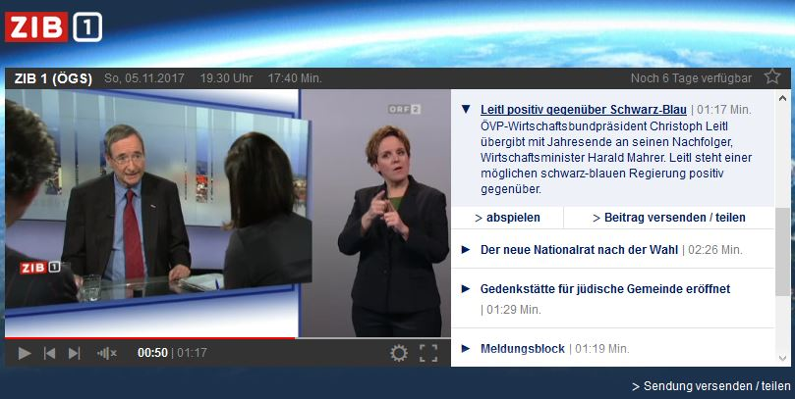
Verknüpfung zur aktuellen Situation in Österreich
http://tvthek.orf.at/profile/ZIB-1-OeGS/145302/ZIB-1-OeGS/13952222/Leitl-positiv-gegenueber-Schwarz-Blau/14168857

Slide 12
Diskussionsfrage
Inwieweit trifft die Behauptung vom WKO-Präsidenten Leitl auf Österreich zu?
Was bedeutet es für den Wohlfahrtsstaat, wenn es einen Rechtsruck gibt und welche Auswirkungen hat diese Situation für ArbeiterInnen?

